Slide 1

Module : Modélisation avec Python PANDAS
Master Mathématiques Appliquées pour la Science des Données
Presenté par :
- Gajja Nour Eddine
- Abatour Driss
- Bouhlali Abdelfattah
Encadré par :
- HAKEM Adnane

Slide 2
PLAN
01
02
Introduction
Installer et importer Pandas
03
Créer un DataFrame à partir de différentes sources
Series et DataFrames
04

Slide 3
Table of contents
05
06
Explorer et transformer un DataFrame
Visualiser un DataFrame avec Pandas
07
Conclusion

Slide 4

01
Introduction

Slide 5
Qu'est-ce que Pandas ?
Pandas
Librairie Python pour la manipulation de données.
Basée sur NumPy pour des fonctionnalités de calcul scientifique.
Utilise le concept de DataFrame (structure de données en deux dimensions).

Slide 6
Puissance de Pandas
Pourquoi Pandas ?
Puissant et flexible, semblable à un tableau Excel.
Essentiel pour l'analyse de données en Python.

Slide 7
Fonctionnalités de Pandas
Que peut faire Pandas ?
Filtrage, tri, groupement, agrégation, fusion, pivotisation, etc.
Lecture/écriture de fichiers CSV et JSON.
Création de graphiques avec matplotlib.

Slide 8
Objectifs de la Présentation
Dans cette présentation, nous explorerons :
Installer et importer Pandas.
Créer un DataFrame à partir de différentes sources.
Explorer et transformer un DataFrame.
Visualiser un DataFrame avec Pandas.

Slide 9

02
Installer et importer Pandas

Slide 10



Options d'Installation
Anaconda :
Distribution Python multiplateforme incluant Pandas et autres bibliothèques.
Miniconda :
Version minimale d'Anaconda, permettant des installations sur mesure.
pip :
Gestionnaire de packages Python, installation depuis PyPI.

Slide 11


Commande d'Importation
Import
Alias
L'utilisation de l'alias pd simplifie considérablement l'accès aux fonctionnalités et classes de Pandas. Il s'agit d'une convention courante dans la communauté Python.

Slide 12
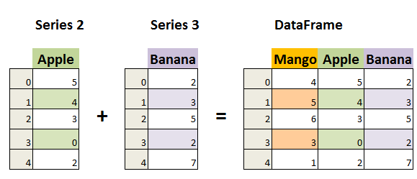
03
Series et DataFrames

Slide 13
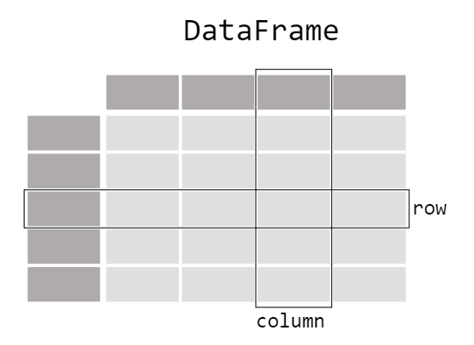
Représentation de Data Table

Slide 14
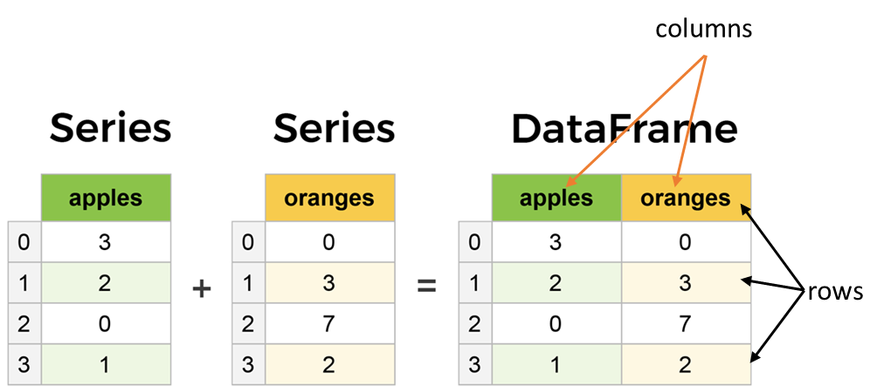
Series & DataFrame

Slide 15
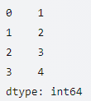

Les Series
Une série Pandas est comme une colonne dans une table. C'est un tableau unidimensionnel contenant des données de n'importe quel type. exemple de création d’une Series à partir d’une liste

Slide 16

accéder aux données et aux index d’une Series avec les attributs values et index.

Slide 17
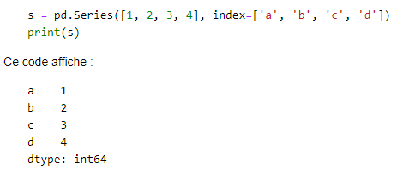
On peut aussi spécifier les index lors de la création d'une Series.

Slide 18


accéder aux éléments d'une Series par leur index, en utilisant la notation [] ou la méthode loc[].
accéder aux éléments d'une Series par leur position, en utilisant la méthode iloc[]

Slide 19
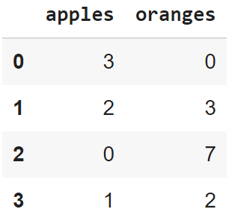
DataFrames
Un DataFrame est une table multidimensionnelle composée d'une collection de séries.
Imaginons un étal de fruits vendant des pommes et des oranges. Nous voulons une colonne pour chaque fruit et une ligne pour chaque achat de client. Pour structurer cela comme un dictionnaire pour pandas, nous pourrions faire quelque chose comme :
Et ensuite, le transmettre au constructeur de DataFrame de pandas :
Exemple1
data = { 'apples':[3, 2, 0, 1] , 'oranges':[0, 3, 7, 2] }
df = pd.DataFrame(data)

Slide 20
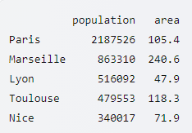
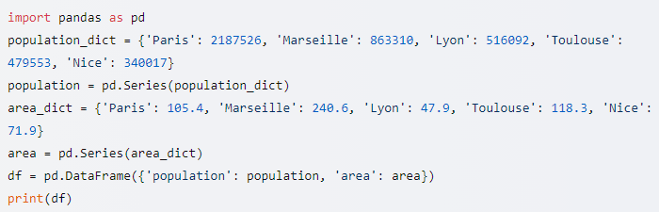
DataFrames
Exemple2
EN UTILISENT LES SERIES

Slide 21
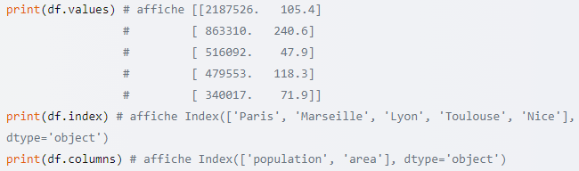

DataFrames
Accès aux valeurs, index et colonnes

Slide 22

04
Créer un DataFrame à partir de différentes sources

Slide 23
INTRODUCTION
Dans cette section, nous explorerons différentes méthodes pour créer un DataFrame, une structure de données tabulaire, en utilisant la bibliothèque Pandas en Python. Les sources incluent
Listes
Les dictionnaires
Arrays NumPy
Fichiers CSV
Fichiers JSON
Des bases de données

Slide 24
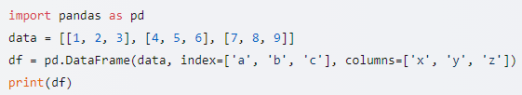
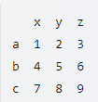
À partir d'une liste de listes

Slide 25
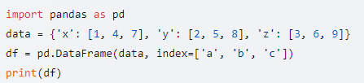
À partir d’un dictionnaire de listes

Slide 26
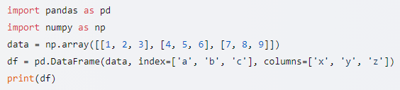
À partir d’un array NumPy :

Slide 27
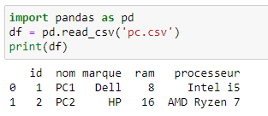
À partir d’un fichier CSV

Slide 28
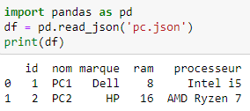
À partir d’un fichier JSON

Slide 29
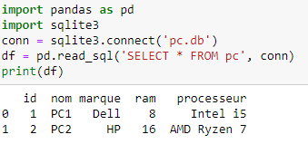
À partir d’une base de données

Slide 30
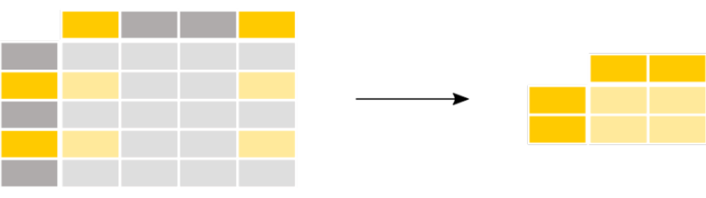
05
Explorer et transformer un DataFrame

Slide 31
Objectif
Explorer et transformer un DataFrame avec Pandas, une bibliothèque Python pour l'analyse et la manipulation de données.

Slide 32
Accéder, modifier et supprimer des colonnes et des lignes d’un DataFrame

Slide 33
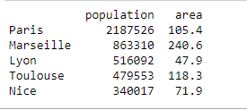
Notre DataFrame

Slide 34

Accéder a des colonnes et des lignes
Accéder à une colonne:
Accéder à plusieurs lignes:
Accéder à plusieurs colonnes:
Accéder à un élément spécifique:
Accéder à une ligne:

Slide 35
Modifier , supprimer des colonnes et des lignes
Modifier une colonne ou une ligne
Supprimer une colonne:

Slide 36
Filtrer, trier, grouper et agréger des données avec Pandas
Filtrer selon une condition:
Grouper selon la colonne 'region':
Agréger la colonne 'population':
Trier par ordre décroissant de population:

Slide 37
Appliquer des fonctions personnalisées avec apply et map
Appliquer une fonction à chaque élément:
Appliquer une fonction à chaque colonne
Convertir les valeurs d'une Series vers autre type:

Slide 38
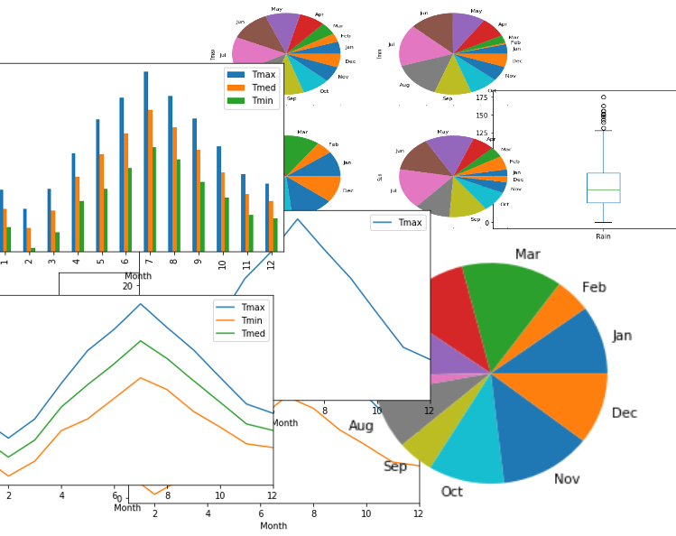
06
Visualiser un DataFrame avec Pandas

Slide 39
Objectif
Cette section vise à vous familiariser avec les techniques de visualisation de données en utilisant Pandas en conjonction avec la bibliothèque Matplotlib.

Slide 40
La Fonction .plot() de Pandas
Fonction .plot():
Permet de générer des graphiques à partir de données stockées dans un DataFrame ou une Series de Pandas.
Fonctionne comme une interface conviviale enveloppant la puissante bibliothèque Matplotlib.

Slide 41
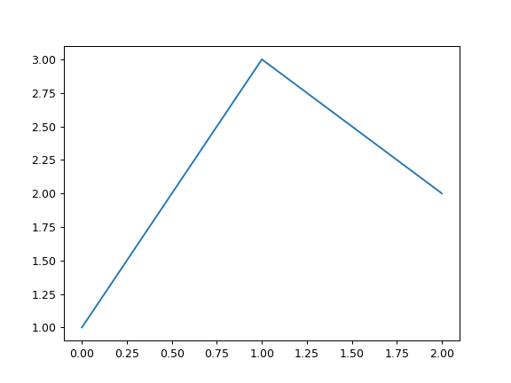
Types de Graphiques Disponibles
LINE
Idéal pour visualiser les tendances ou variations dans le temps.

Slide 42
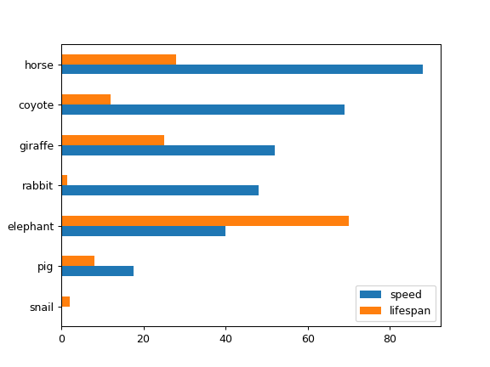
Types de Graphiques Disponibles
Bar ou Barh
Parfait pour la comparaison de valeurs catégorielles.

Slide 43
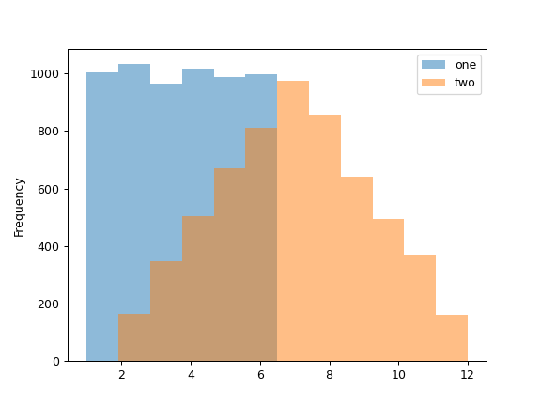
Types de Graphiques Disponibles
HIST
Utile pour représenter la distribution de données numériques.

Slide 44
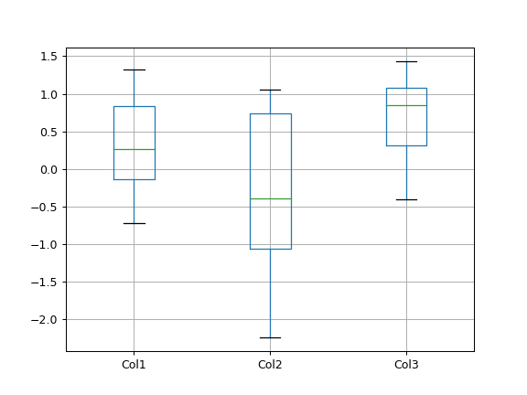
Types de Graphiques Disponibles
BOX
Offre une perspective statistique avec des boîtes à moustaches.

Slide 45
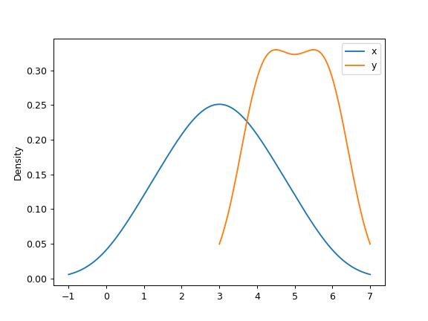
Types de Graphiques Disponibles
KDE OU DENSITY
Produit des graphiques de densité lissés.

Slide 46
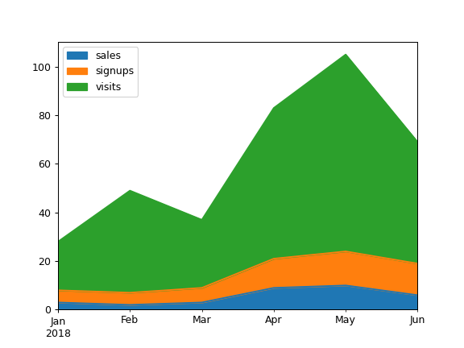
Types de Graphiques Disponibles
AREA
Utile pour observer l'évolution cumulée dans le temps.

Slide 47
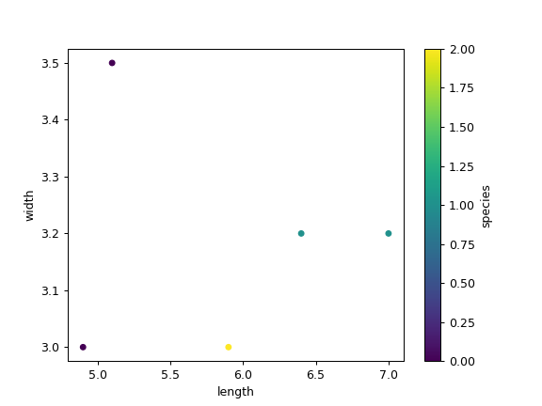
Types de Graphiques Disponibles
SCATTER
Idéal pour dévoiler la relation entre deux variables à l'aide de nuages de points.

Slide 48
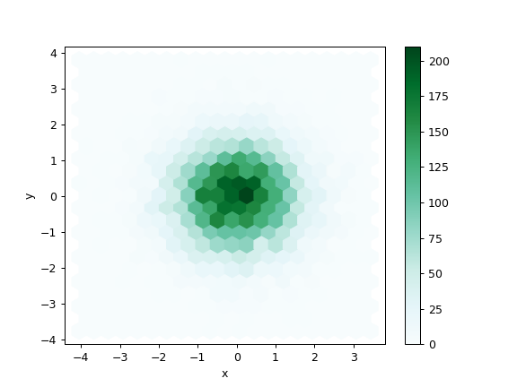
Types de Graphiques Disponibles
HEXBIN
Offre une alternative visuelle avec des bines hexagonaux pour explorer la relation entre deux variables.

Slide 49
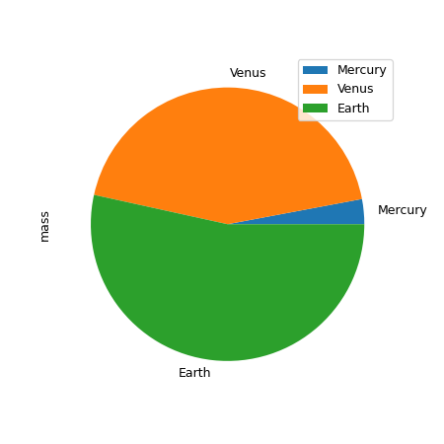
Types de Graphiques Disponibles
PIE
Pratique pour afficher la proportion de données catégorielles sous forme de graphiques en camembert.

Slide 50

07
CONCLUSION

Slide 51
Thanks!
Do you have any questions?

